Slide 1





开启
健康科技创新
新纪元
卫康·沃伦勒夫全球

Slide 2
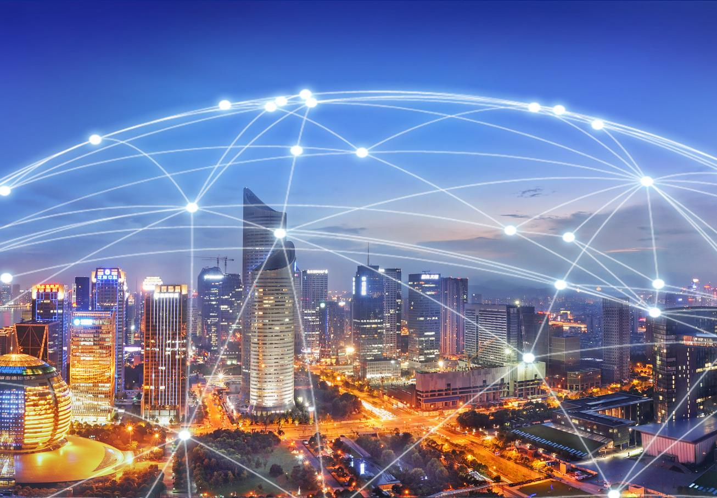
科技
给人类
带来什么？

Slide 3
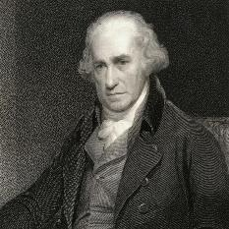
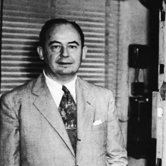
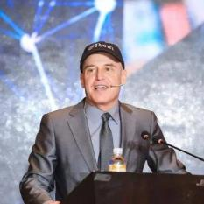

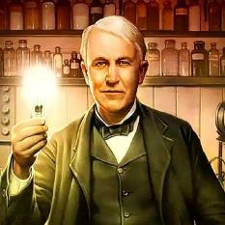
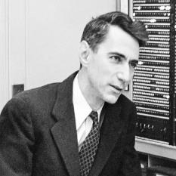
人类科技革命进程
著名经济学家
美国总统经济顾问：保罗·皮尔泽
蒸汽机之父：詹姆斯·瓦特
计算机之父：约翰·冯·诺依曼
电器开始成为补充和取代以蒸汽机为动力的新能源。以蒸汽机为主力的机械化时代自此过去，人类进入电气化时代。
以信息技术为主的一系列技术密集型工业压倒了传统的劳动密集型工业和资本密集型工业，使社会经济结构产生了新的变化。信息革命促使人类社会从工业社会转变为信息社会。
工业
革命
电力
革命
计算机
革命
信息
革命
健康
革命
大机器生产成为工业生产的主要方式。工业革命创造的巨大生产力，使社会面貌发生了翻天覆地的变化。
电脑的广泛应用。科学技术推动生产力的发展，转化为直接生产力的速度加快。
每一次科技革命，都一定伴随着巨大的财富机会。纵观前四次科技革命，面向的均是生产力和生产方式，而第五次科技革命一定是人类自身生活质量和生活方式的变革。
电力先驱：托马斯·爱迪生
信息论创始人：克劳德·香农

Slide 4
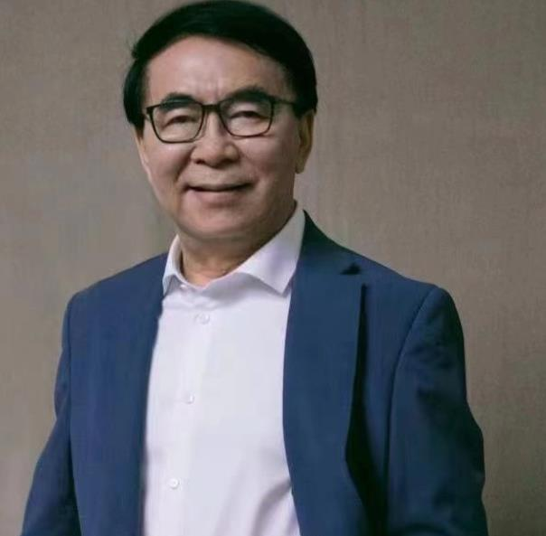
健康科技革命
历史经验表明，全球性经济危机往往催生重大科技创新与突破。而当今，一些重要科技领域已显现出革命性突破的先兆，新技术革命和产业革命初现端倪，世界正处于新一轮科技革命的“拂晓”。
白春礼
中国科学院院长
第十九届中央委员
预期下一次技革命是在生命科学、物质科学以及它们交叉的领域出现。因为人的生命和健康中未知的东西非常多，有很多、很大的问题需要探索，有很多新的理论需要建立。建立了新的理论并得到应用，会使人们的生活质量和生存质量有很大改善，甚至会带动新产业的发生。

Slide 5
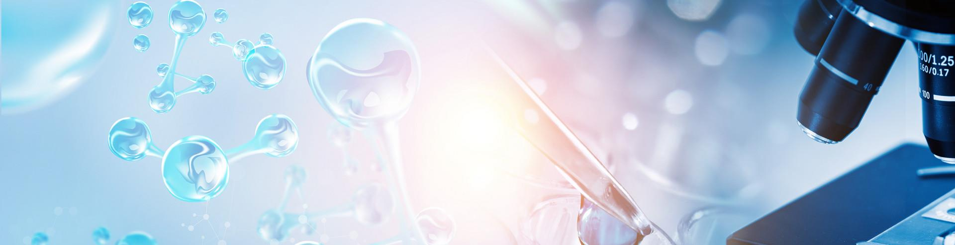
人类自诞生以来为了获得
自身健康的方式及其有限
大健康行业的兴起也
未能产生实质性的改变
健康科技革命
将彻底颠覆人类获取健康的方式

Slide 6
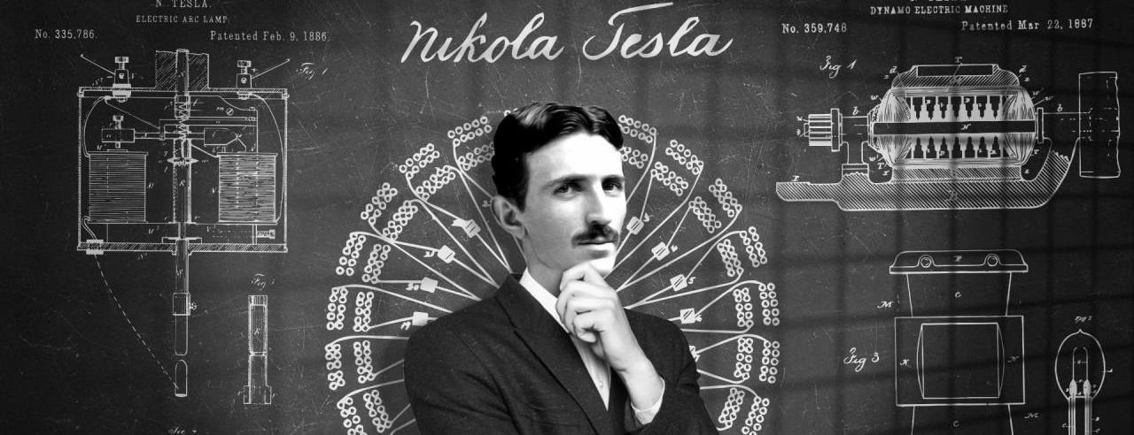
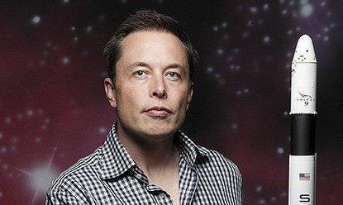
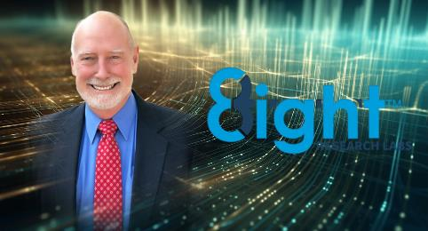
尼古拉·特斯拉
人类历史上最伟大的发明家之一
交流电机发明和实际应用改良
无线电发明者
X射线发现者
量子科技领域先驱
万物都是由某种频率振动的能量所组成。
要找到宇宙的奥秘就要以能量、频率和振动来思考。
埃隆·马斯克
美国特斯拉
创始人兼首席执行官
美国SpaceX首席执行官兼首席技术官
历史上首位身价破3000亿美元的人
他们都以尼古拉·特斯拉的科学理论和精神，
开创了不同领域的技术创新并取得了卓越成就。
沃伦·汉奇
美国沃伦勒夫品牌创始人
美国8号量子实验室创办人
量子全息芯片之父
当代量子健康科技奠基人

Slide 7
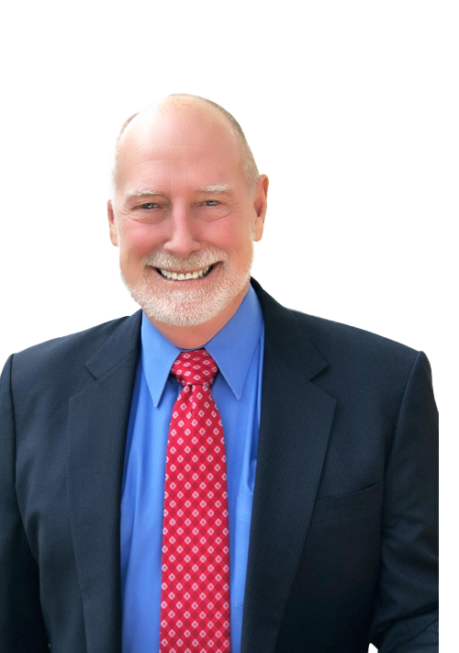
沃伦·汉奇
专注生物量子科技研究，致力于生物信号和人体穴位经络信息传导。
量子全息芯片之父
当代量子健康科技奠基人
沃伦勒夫品牌创始人
拥有领先世界的独创研发能力，掌握最新的全息生物芯片技术，秉持着卓越、创新和负责的态度持续前进
8号实验室
与卫康共同创立的量子科技健康研究所，专注开发全息量子芯片技术和
产品，通过人体经络和现代医学技术结合，在量子科技健康领域取得重大突破。

Slide 8
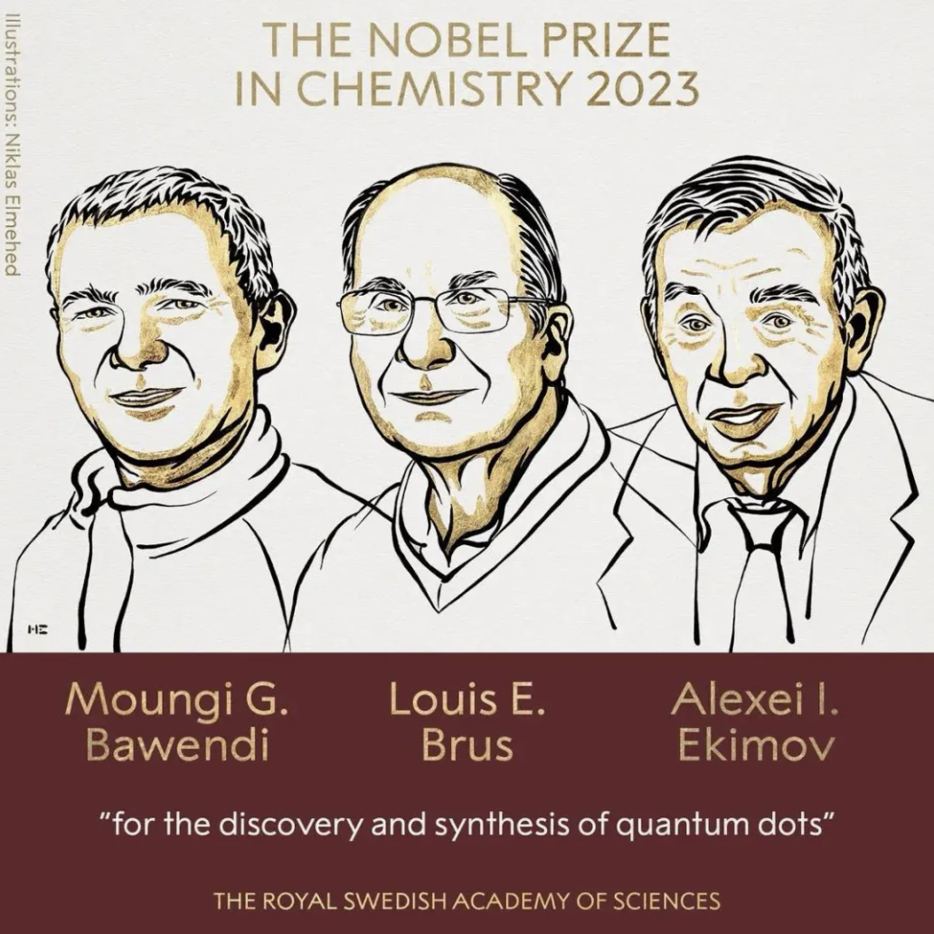
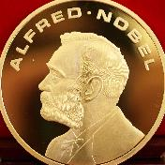

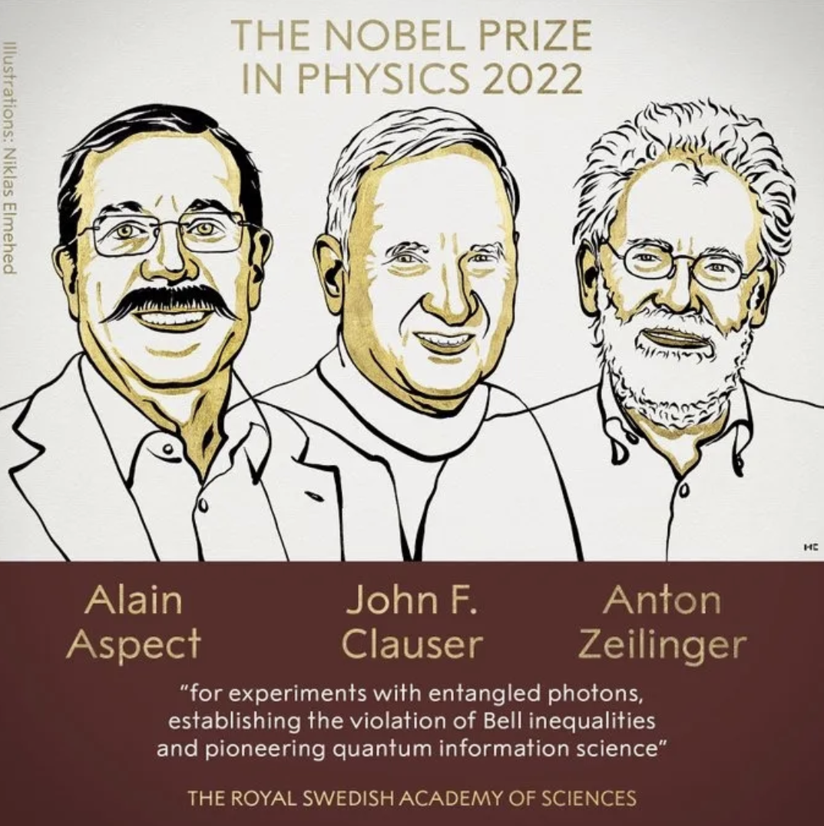
量子科技时代已经来临
2023年
2024年
量子点
诺贝尔化学奖
2024
联合国宣布
2025年为国际量子科学与技术年
2023
2022年
2022
量子纠缠
诺贝尔物理学奖

Slide 9
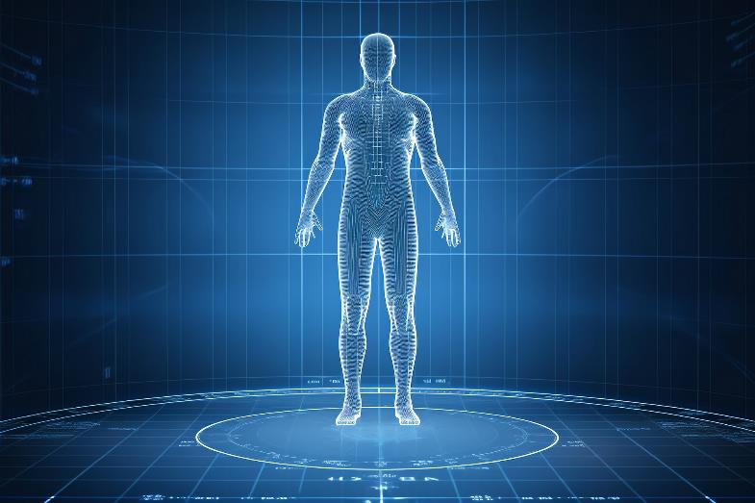
人体经络系统与量子科技
经络是能量流动的渠道，沿着经络的路线，有一些能量汇集处被称之为“穴位”。经络是运行气血、联系脏腑和体表及全身各个部位的通道，是人体功能的调控系统。
从量子理论的角度，可以将经络运行解释为人体内气血及能量量子的微循环运动。

Slide 10
人体内量子微循环运动受阻六大信号
经络不通 不容小觑
疼痛
冷
热
经络不通的首要感觉
“通则不痛，痛则不通”是句中医俗语，一般都将疼和痛放在一起说。但疼和痛是两个概念，两者都与经络不通有关，却也存在差异。
气血不通的结果
由于人的体温是由气血输送来决定的，气血旺盛，循环正常，体温才会正常。哪个地方发冷，哪个地方可能经络不通，气血难以达到。
热气不通的表现
经络不通引起的热主要表现为身体某些地方低热、干燥，或者局部异常出汗。这是因为热气不能通过正常渠道发散出去的缘故。
麻木
酸
肿胀
经络彻底堵塞的反应
肢体出现麻木时，需要引起重视，特别是高血压患者，一定要注意肢体频繁出现的麻木感，及时疏通经络，这样能降低中风的发生概率。
气血供应减慢
如果机体某个部位无端发酸，或者轻微运动也发酸，则说明该部位经络不畅通，气血供应减慢。
经络不通的两种形态
有些时候经络不通是有形的，我们能够看到，这就是肿，常由血瘀引起。要消肿，就得活血化瘀。当然，经络不通也可以是无形的，那就是胀，多由气滞引起。胀通常是气在经络运行不畅时形成的“涡气”。

Slide 11
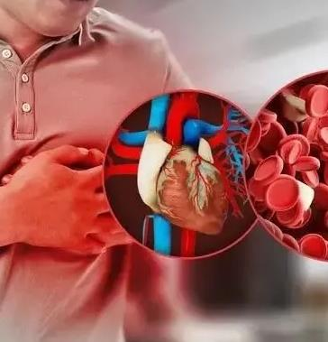
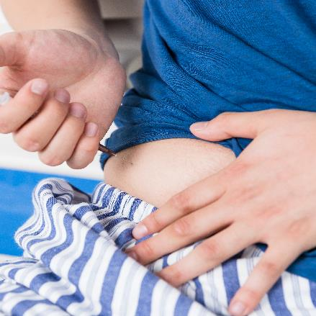
量子微循环受阻会引发严重疾病
糖尿病是一组由多病因引起的以慢性高血糖为特征的代谢性疾病，是由于胰岛素分泌和(或)利用缺陷所引起。长期碳水化合物、脂肪、蛋白质代谢紊乱，可引起多系统损害，导致眼、肾、神经、心脏、血管等组织器官出现慢性进行性病变、功能减退及衰竭。病情严重或应激时，可发生急性严重代谢紊乱，如糖尿病酮症酸中毒、高渗高血糖综合征。
心脑血管
疾病
糖尿病
心脏血管和脑血管疾病的统称，泛指由于高脂血症、血液黏稠、动脉粥样硬化、高血压等所导致的心脏、大脑及全身组织发生的缺血性或出血性疾病。心脑血管疾病是一种严重威胁人类的常见病，具有高患病率、高致残率和高死亡率的特点，即使应用最先进、完善的治疗手段，仍可有50%以上的脑血管意外幸存者生活不能完全自理，全世界每年死于心脑血管疾病的人数高达1500万人，居各种死因首位。

Slide 12
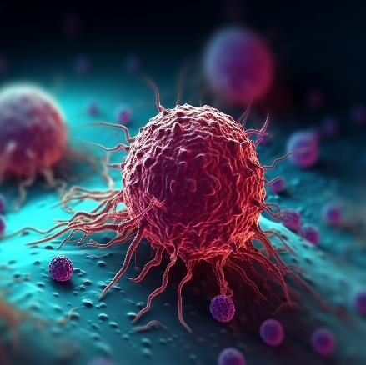
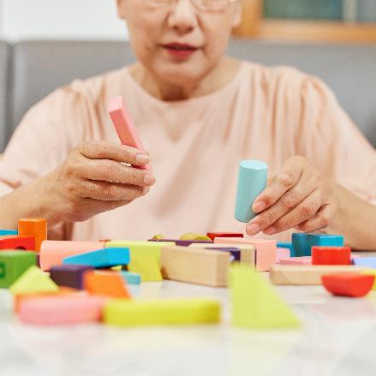
量子微循环受阻会引发
严重疾病
癌症
恶性肿瘤是属于细胞的异常生长，种类有一百多种，包括乳腺癌、皮肤癌、肺癌、结肠癌、前列腺癌和淋巴瘤等，进展快死亡率高，对患者身体心理经济上造成了巨大的危害。
阿兹海默
老年期痴呆最常见的一种类型，患者思维、记忆和独立性会因此受损，影响生活质量以及死亡。

Slide 13
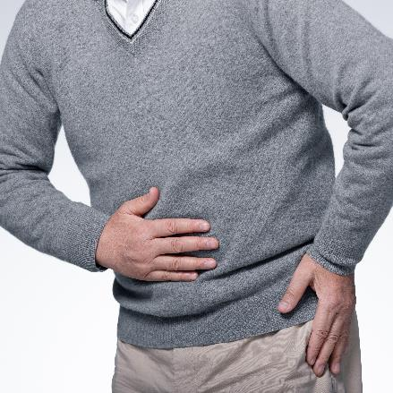
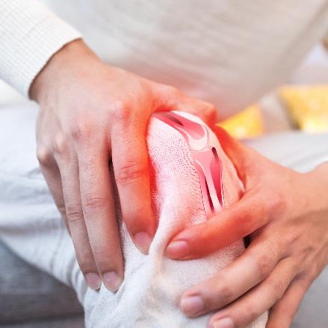
量子微循环受阻会引发
严重疾病
消化系统
消化系统疾病包括食管、胃、肠、肝、胆、胰等脏器的器质性和功能性疾病，临床上十分常见。据统计胃肠病和肝病引起的疾病负担占所有疾病的十分之一，在中国胃癌和肝癌分别是引起恶性肿瘤患者死因的第二位和第三位。
关节疾病
骨关节炎可从20岁开始发病，但大多数无症状，一般不易发现。骨关节炎的患病率随着年龄增长而增加，女性比男性多见。世界卫生组织统计，50岁以上的人中，骨关节炎的发病率为50%，55岁以上的人群中，发病率为80%，又被称为“下半生疾病”。

Slide 14

量子健康科技的核心原理
量子产品携带接近人体辐射波长的“量子能量波”。真正量子产品所拥有的量子能量波进入人体生物电场后，利用频率共振原理，与人体生物电发生和谐共振，协调人体内的电流平衡，产生高达每秒上亿次的高频震动波，该高频震动波人体无法感受到，但可以抖落剥离微循环内壁的脂质斑块、毒垢、血栓，迅速改善微循环达到加快微循环流量和流速，使得身体所有细胞有充足的氧气，养分供应，毒素得以排除体外，恢复人体的自我疗愈功能。
让细胞实现
自我修复→脏器修复→系统修复
恢复健康体质，延缓衰老，增强寿命，提升生命品质。

Slide 15

核心科技
纵向标量波
技术
纵向标量蕴含巨大的生物能量，可以在一定距离内瞬间发生作用，并突破光速和相对论的限制。激活人体自愈系统达到平衡状态，重建生命活力。

Slide 16

生物量子信息
创新科技
元素本身具有量子特性与身体特异性量子发生的和谐共振关系，一旦经过量子化处理，便能使其改变体内资讯传输活动，疏通经络并将调节机体功能发挥到极致。

Slide 17
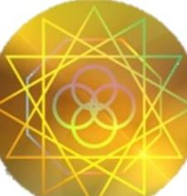
科技产品
量子全息芯片
由生物信号通过标量波制定的数据嵌入芯片中，放置在穴位上时，独特的电磁场特征将通过纵向标量波传输，自然的调节与恢复能量流动，为人体维持最佳性能。

Slide 18
东方中医理论与西方技术的完美结合
中医经络系统理念与负责DNA和细胞间通讯的纵向标量波技术相结合。运用顺势疗法，促进身体启动自愈能力，
调整身体能量平衡、物质平衡、气血平衡、阴阳平衡、营养平衡
1E+
86%
24Hr
100%
每秒高频振动一亿次以上
适合所有人群使用，86%使用者佩戴后有感觉
24小时不间断持续激活细胞
非侵入式佩戴，无副作用，百分百安全

Slide 19
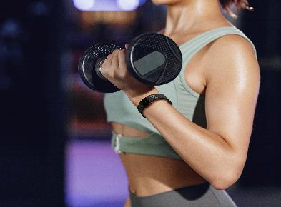



佩戴式量子全息芯片 开创健康科技新纪元
提升5%-15%柔韧性且打通微循环。减轻和调节颈椎病以及颈椎病引起的头晕头痛头麻腰酸背痛等:肩周炎、关节炎以及痛风引起的关节肿痛肌肉疼痛等问题
提升50%平衡力，协调小脑和人体肌肉的平衡，长期佩戴使用可以增加人体平衡力。
增强9%一25%力量，促进身体能量均衡发挥，提高身体素质和人体免疫力.
提升20%-30%耐力，提升人体机能，增强新陈代谢

Slide 20




佩戴式量子全息芯片 开创健康科技新纪元
高频振荡改善身体血液微循环，剥离细胞毒垢，排除细胞毒素，改善皮肤亚健康状态，改善血栓、血脂，调节血压，加快血流速度，防止凌晨出现脑梗心梗等致命伤害。
修复紊乱细胞磁场，改善细胞生存环境，促进细胞再生，延缓细胞衰老，恢复细胞弹性.
活血化瘀，消炎镇痛，改善手脚冰凉，预防和改善心脏、胃以及哮喘等器官和系统的病变状况。明显改善男性前列腺炎和女性痛经等症。
调节自律神经，改善睡眠问题，提高睡眠质量，长时间佩戴可以停止服用安眠药.

Slide 21
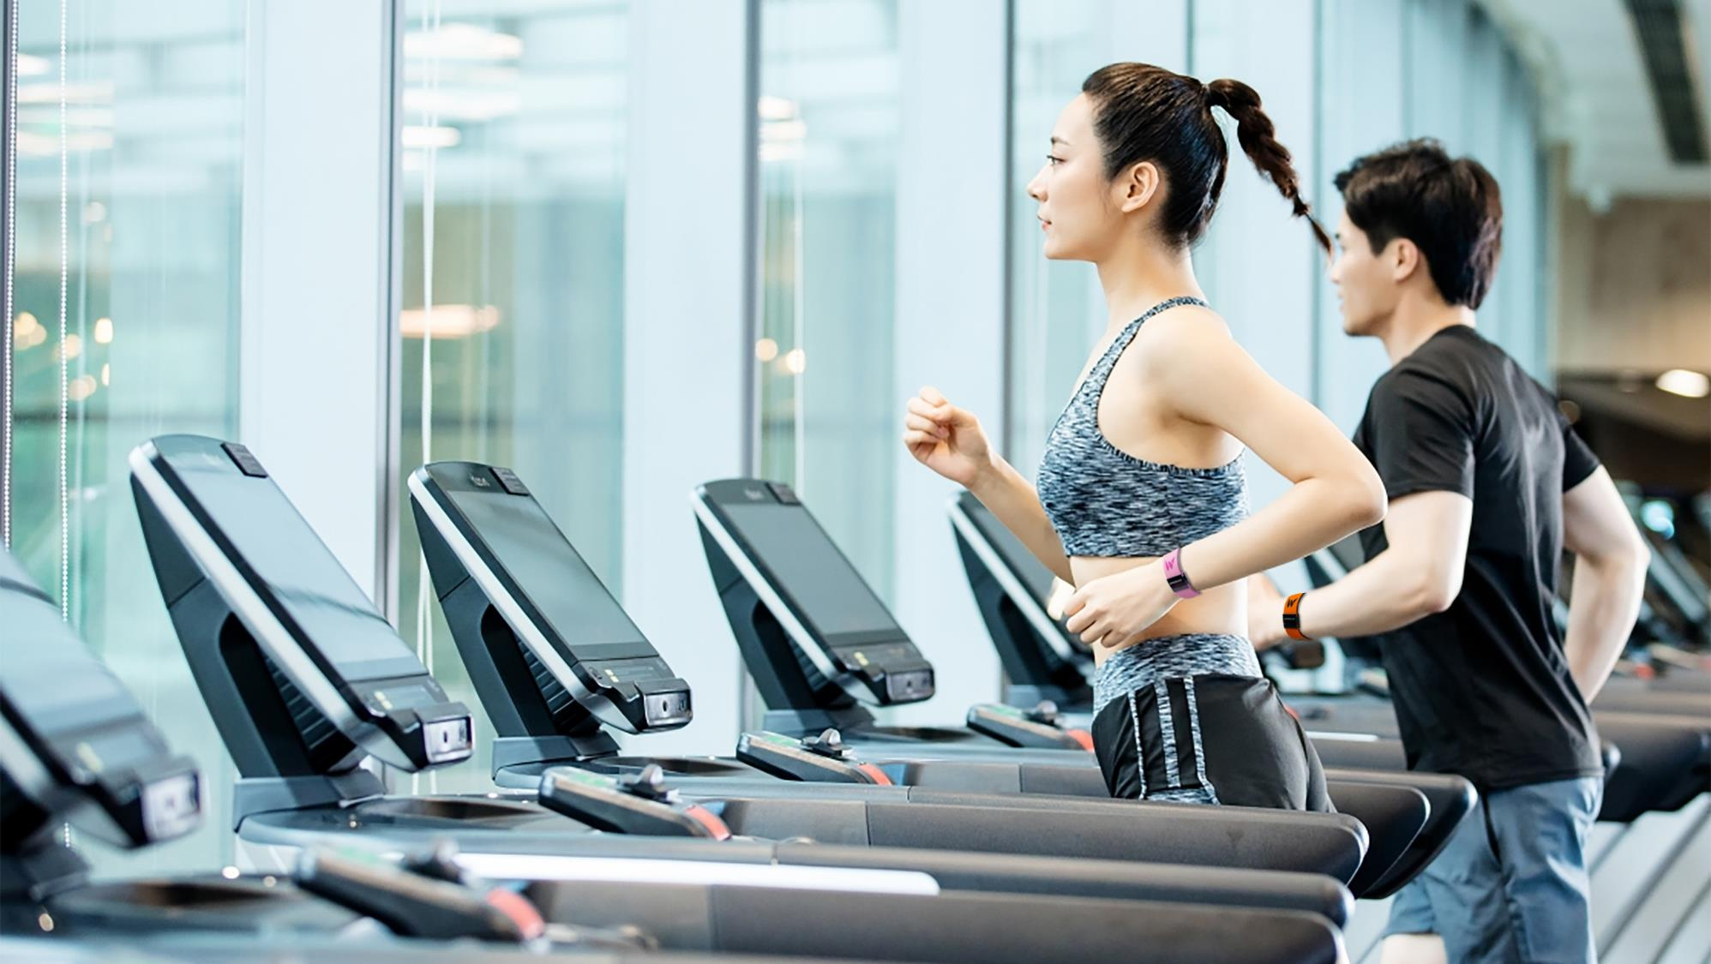
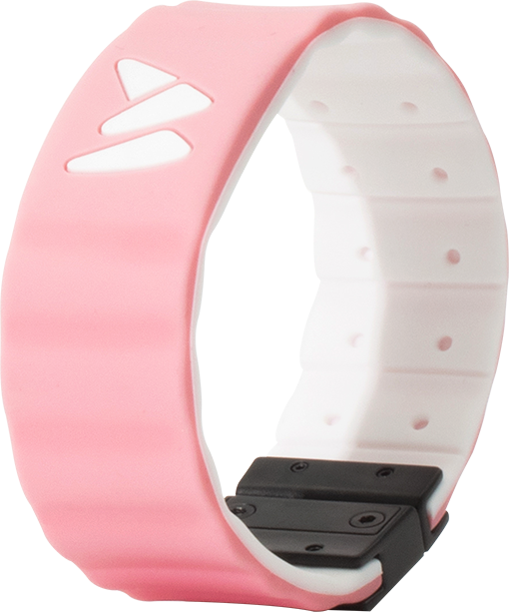
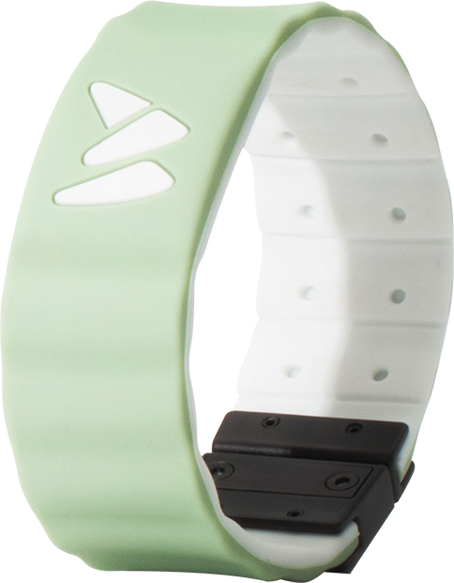
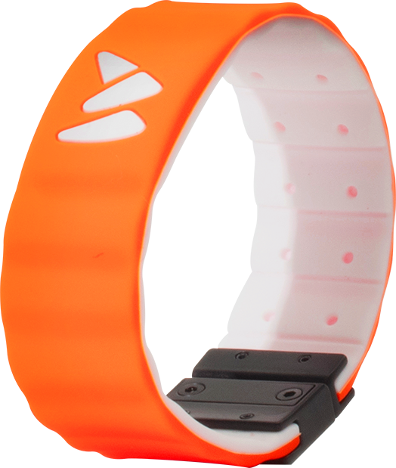
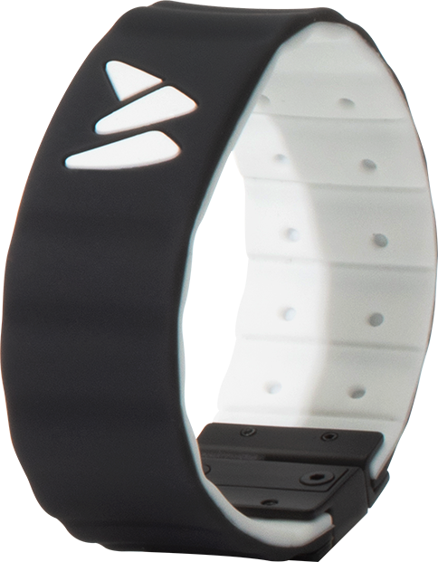
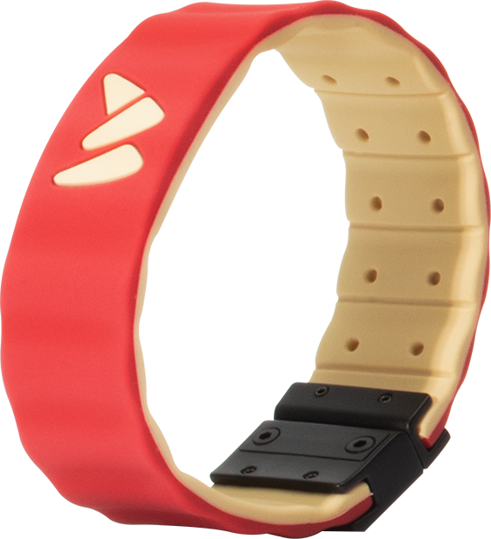
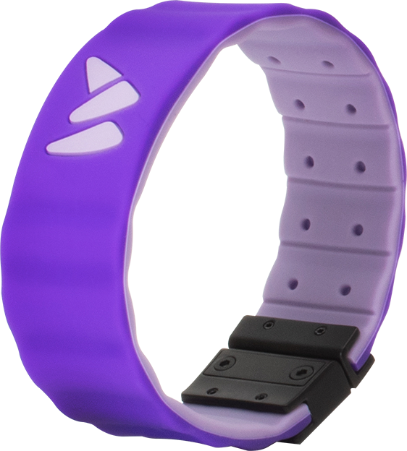





防水 抗汗 轻量 亲肤
100%纯天然材料
迅速强化身体状态
提升身体能量水平
沃伦勒夫·量子全息芯片健康手环
无需
注射
无药物
成分
无化学
成分

Slide 22
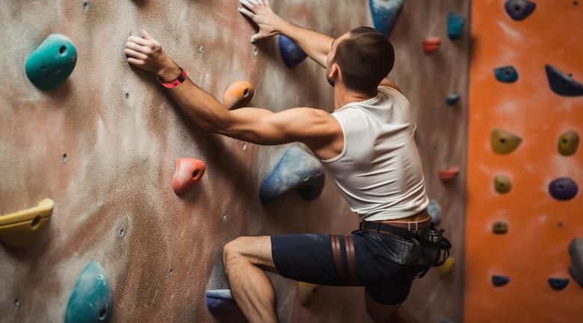

跨时代时尚设计 对应不同芯片功效
总有一款适合您
适用于：
职业/专业运动员、大量体能消耗运动爱好者、马拉松选手、登山、攀岩爱好者等。
适用于：
失眠、神经衰弱、经常熬夜、
睡眠不足人群。
骑士红色手环
罗兰紫色手环

Slide 23
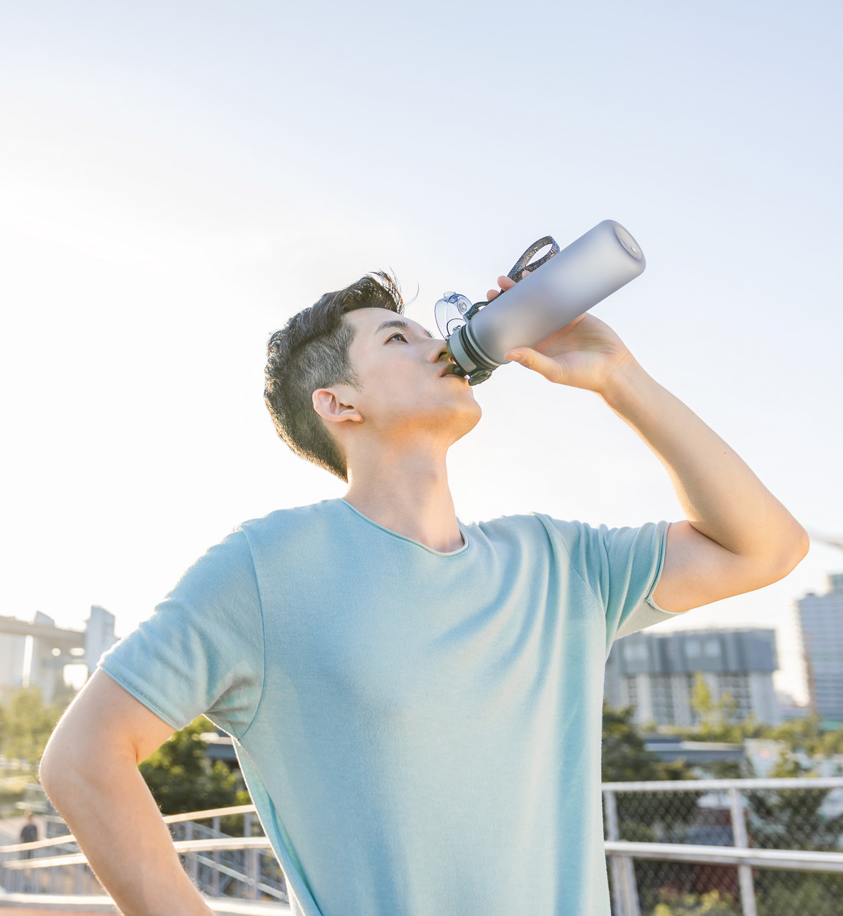

适用于：
上班族、学生等缺乏运动、久坐，
希望提高体力和运动水平人群
跨时代时尚设计
对应不同芯片功效
温馨提示：
佩戴全息能量手环需多补充水分
多喝温开水配合使用
时尚活力系列

Slide 24
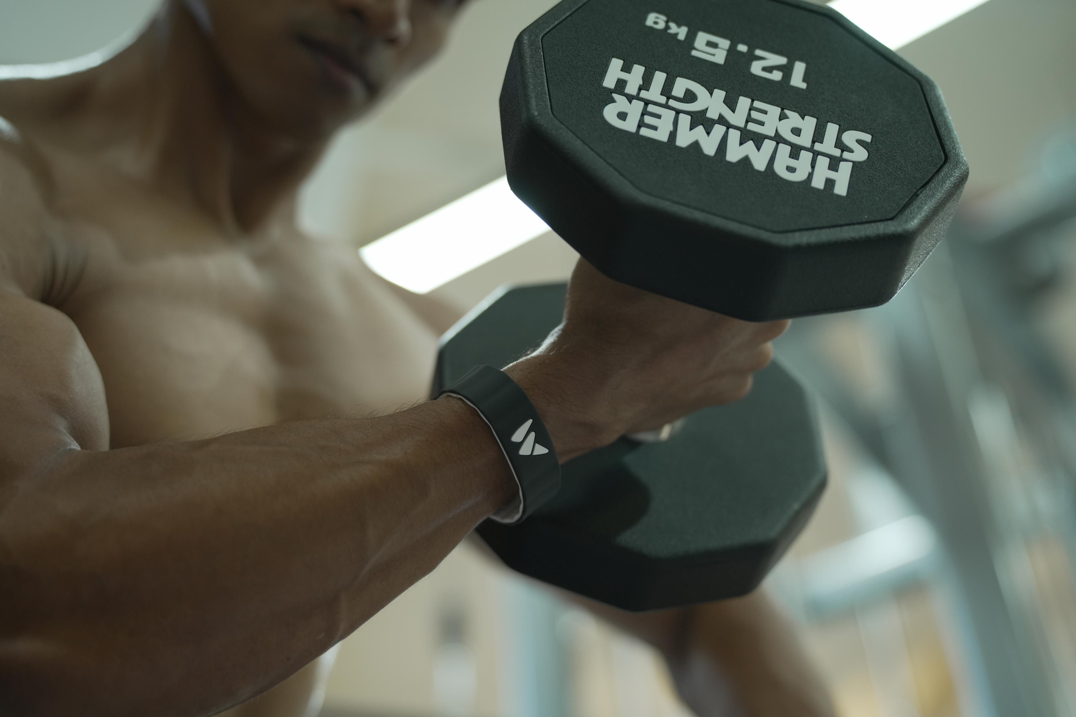
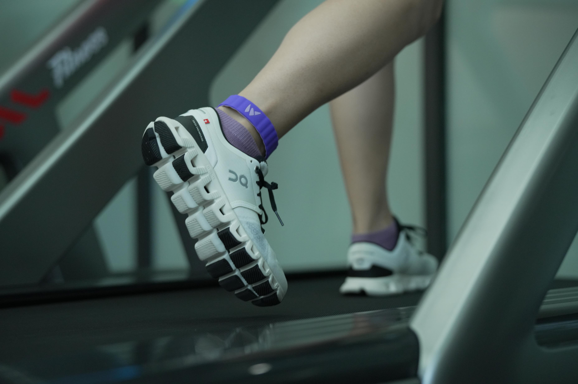
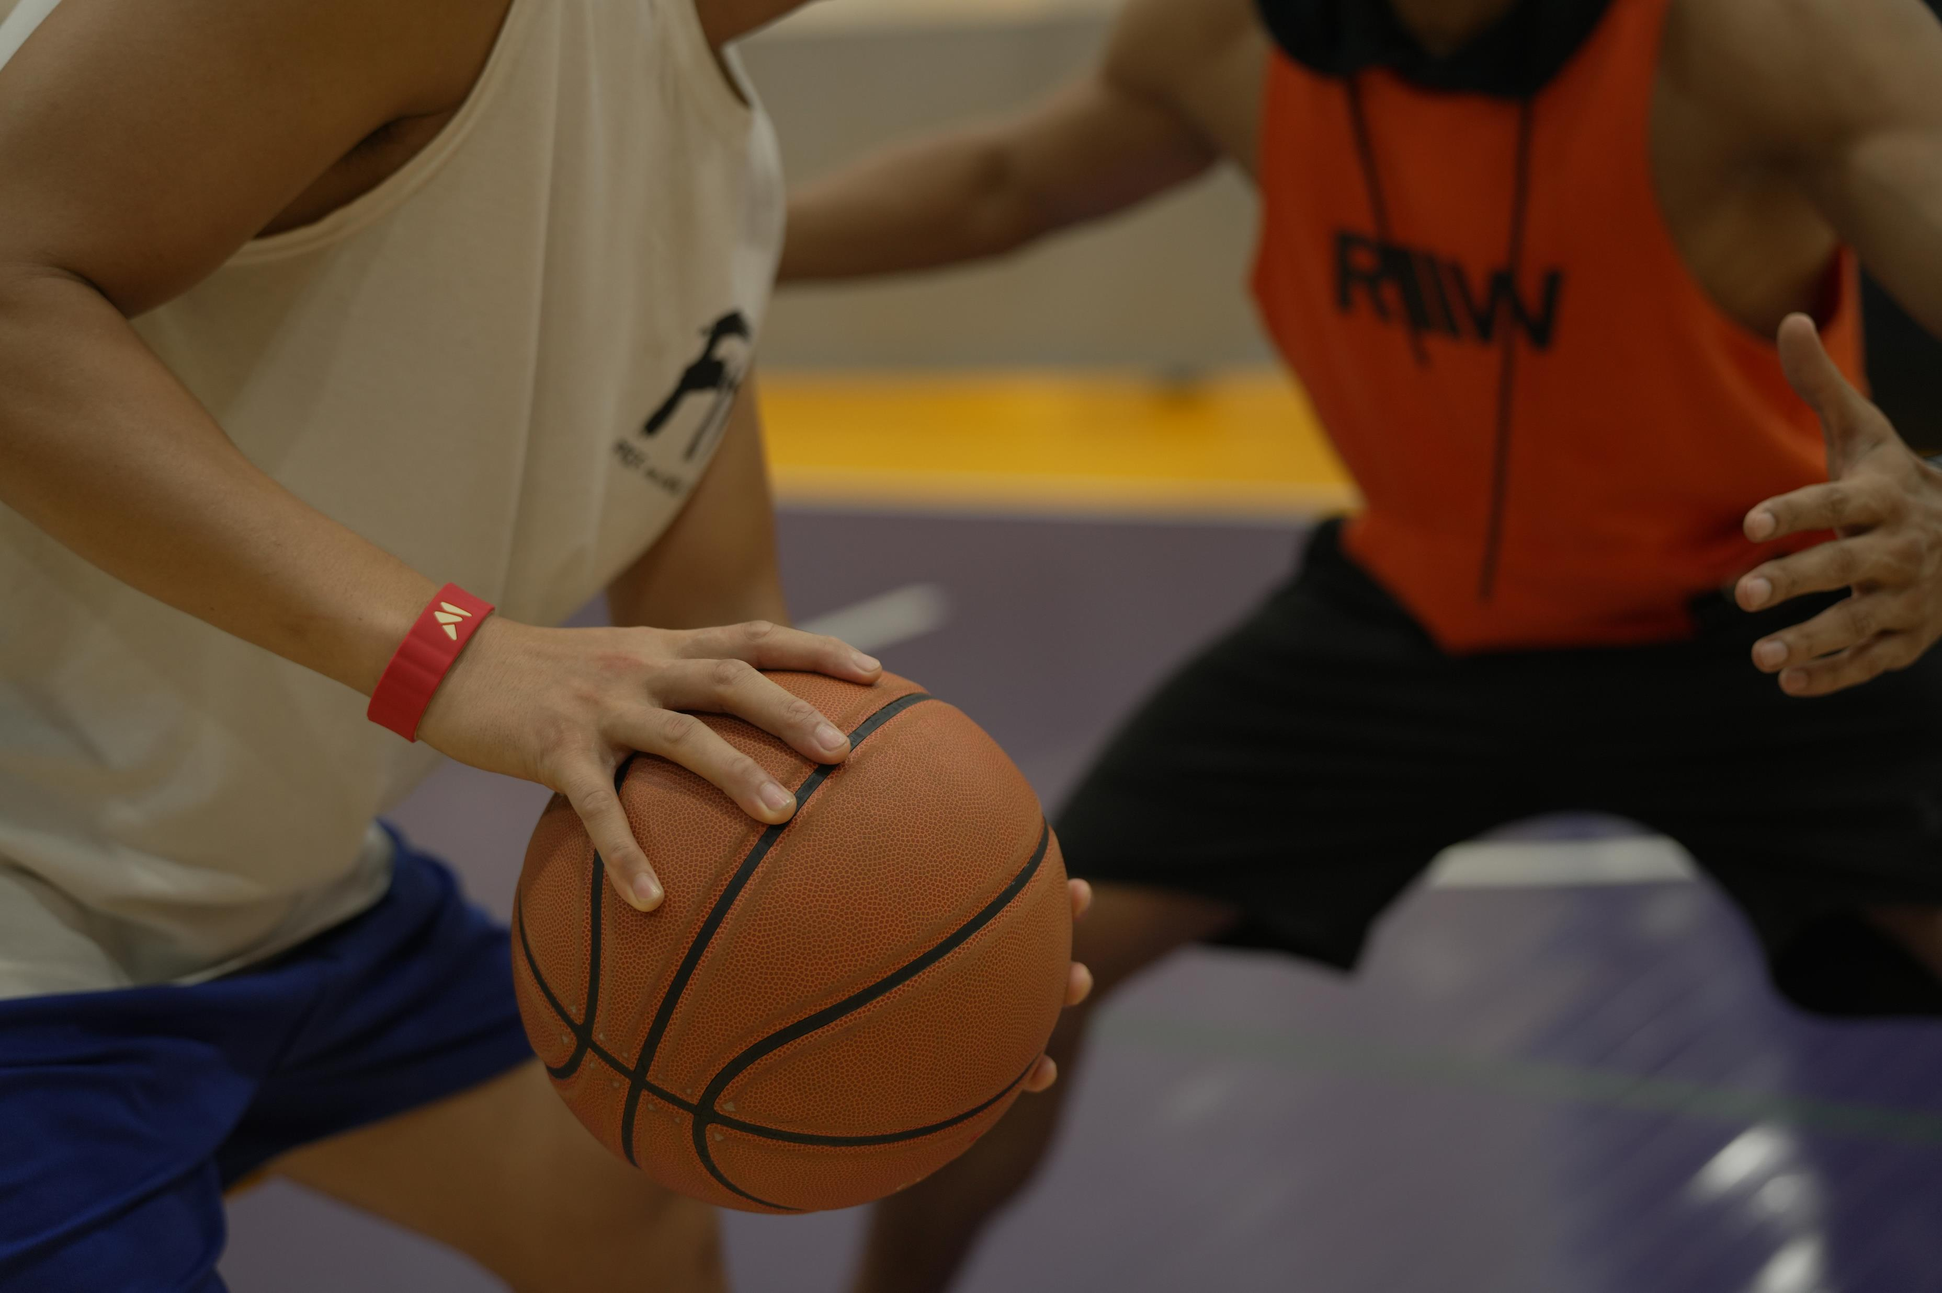
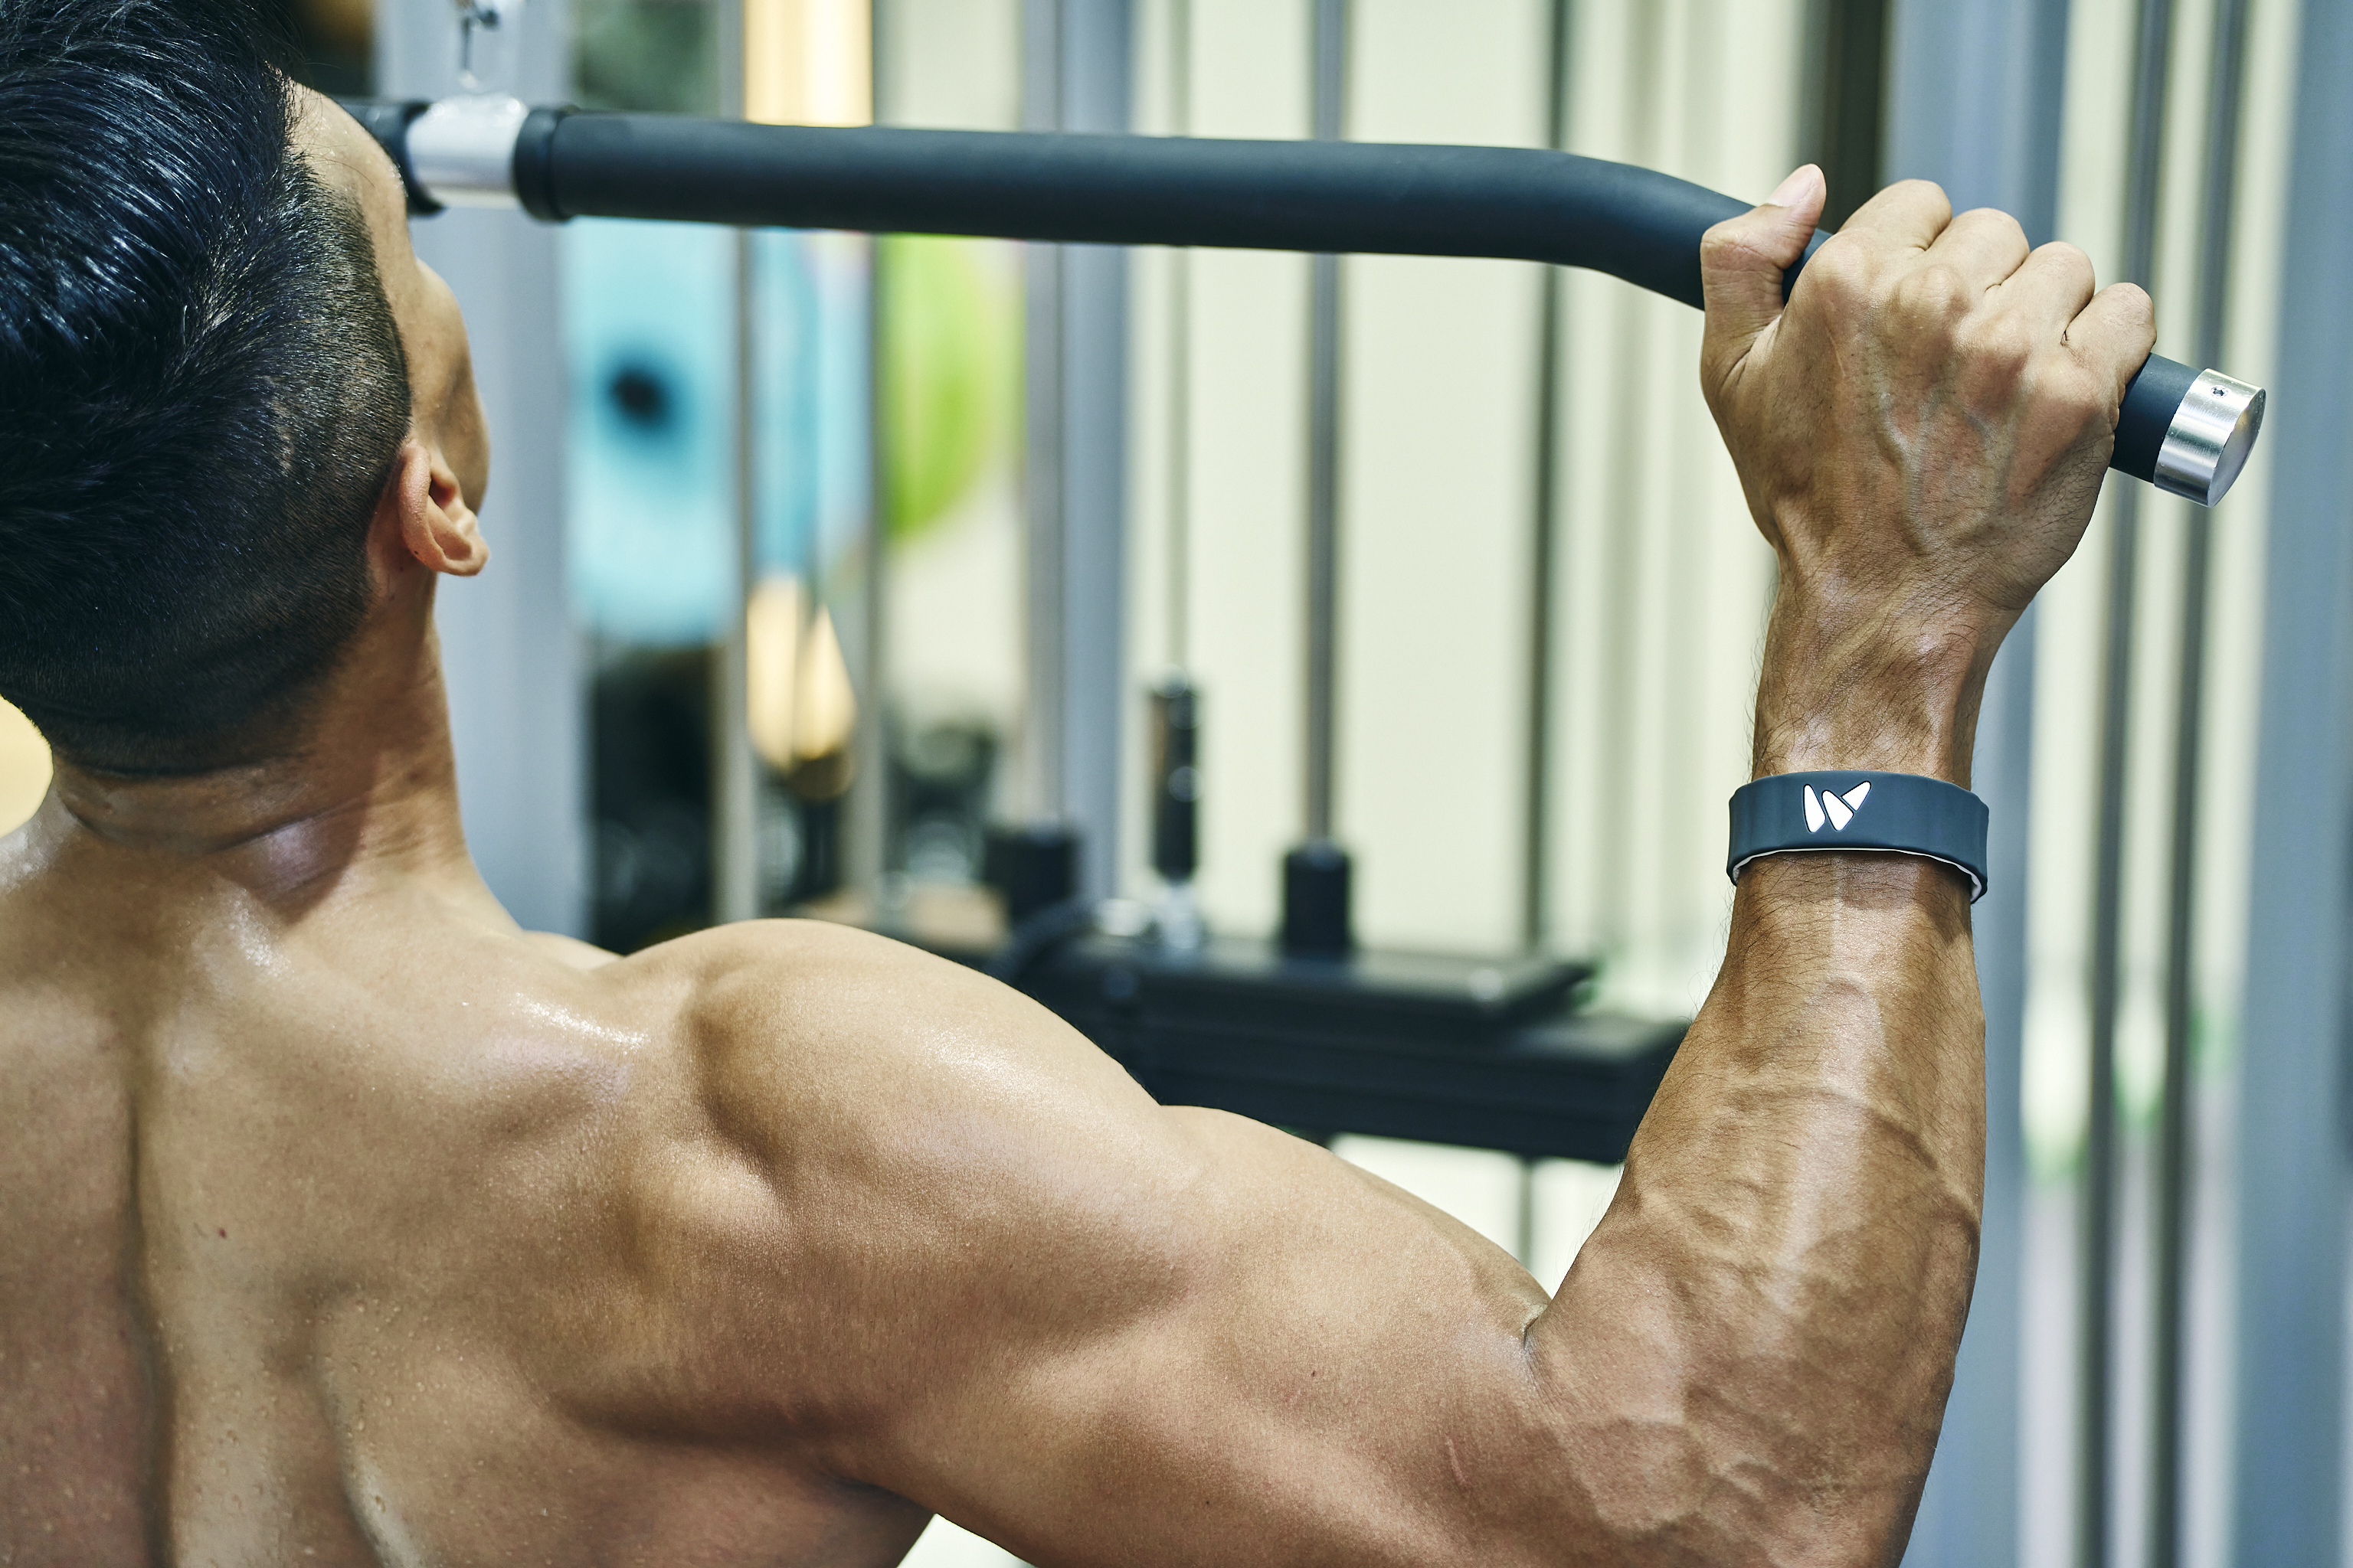
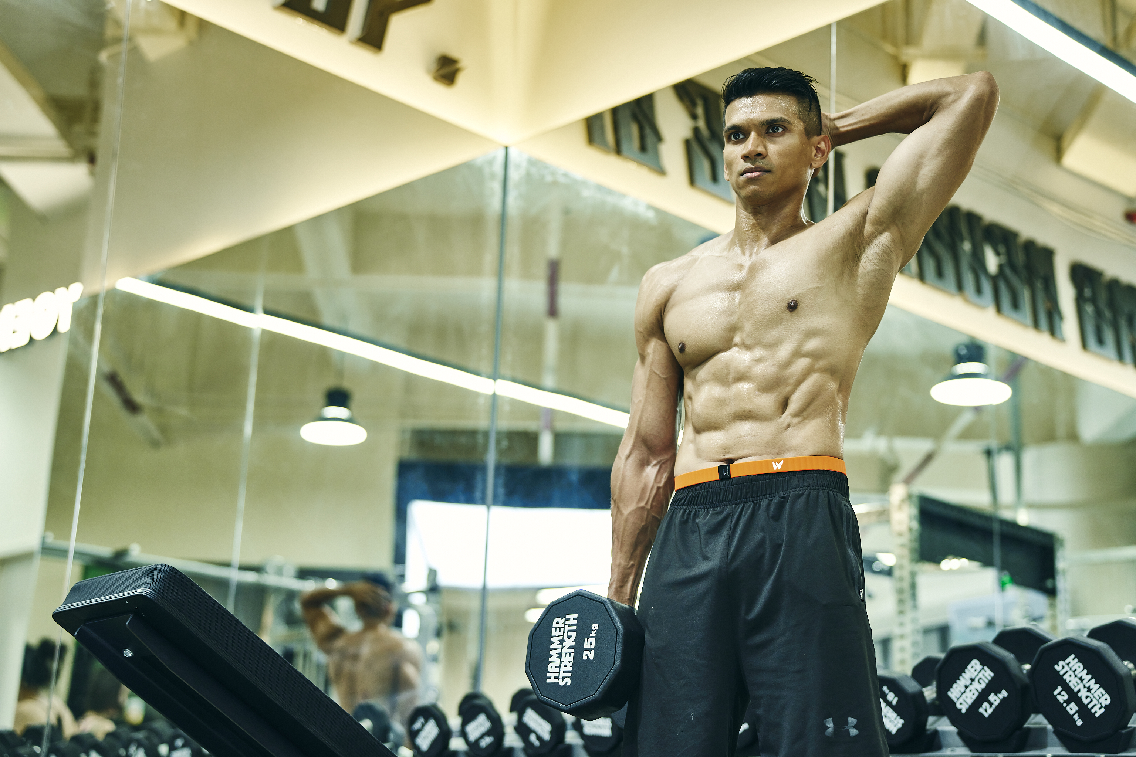

Slide 25
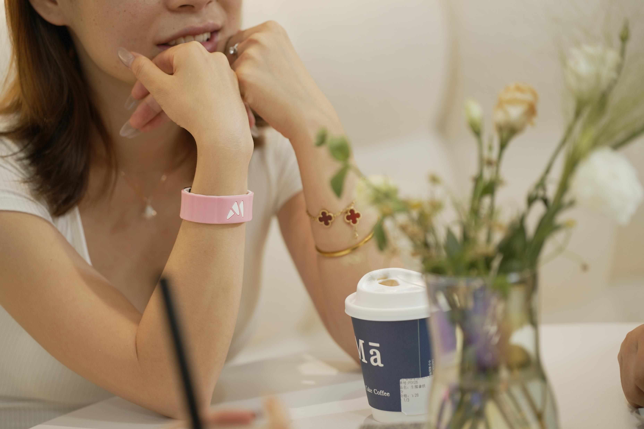
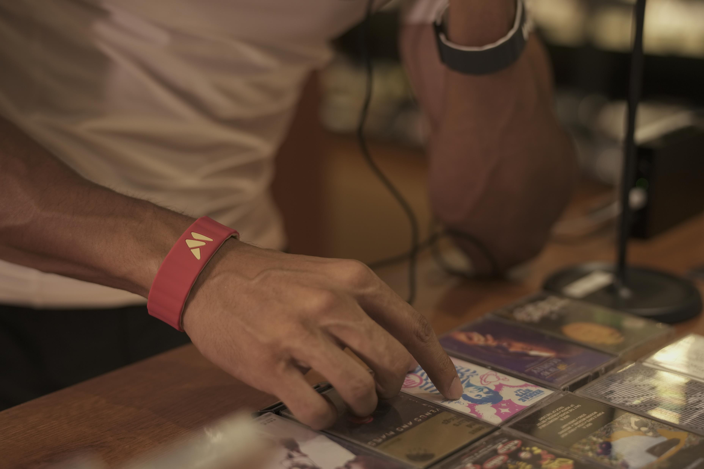
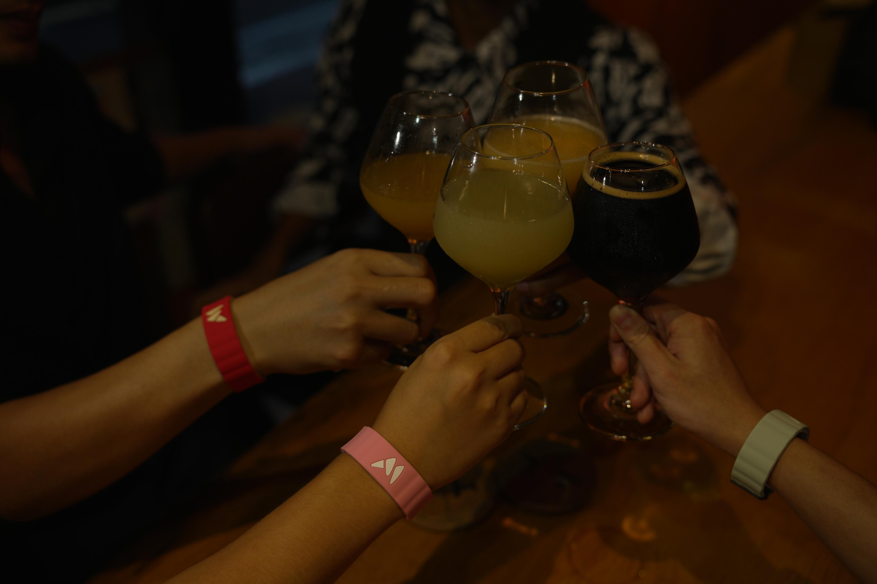
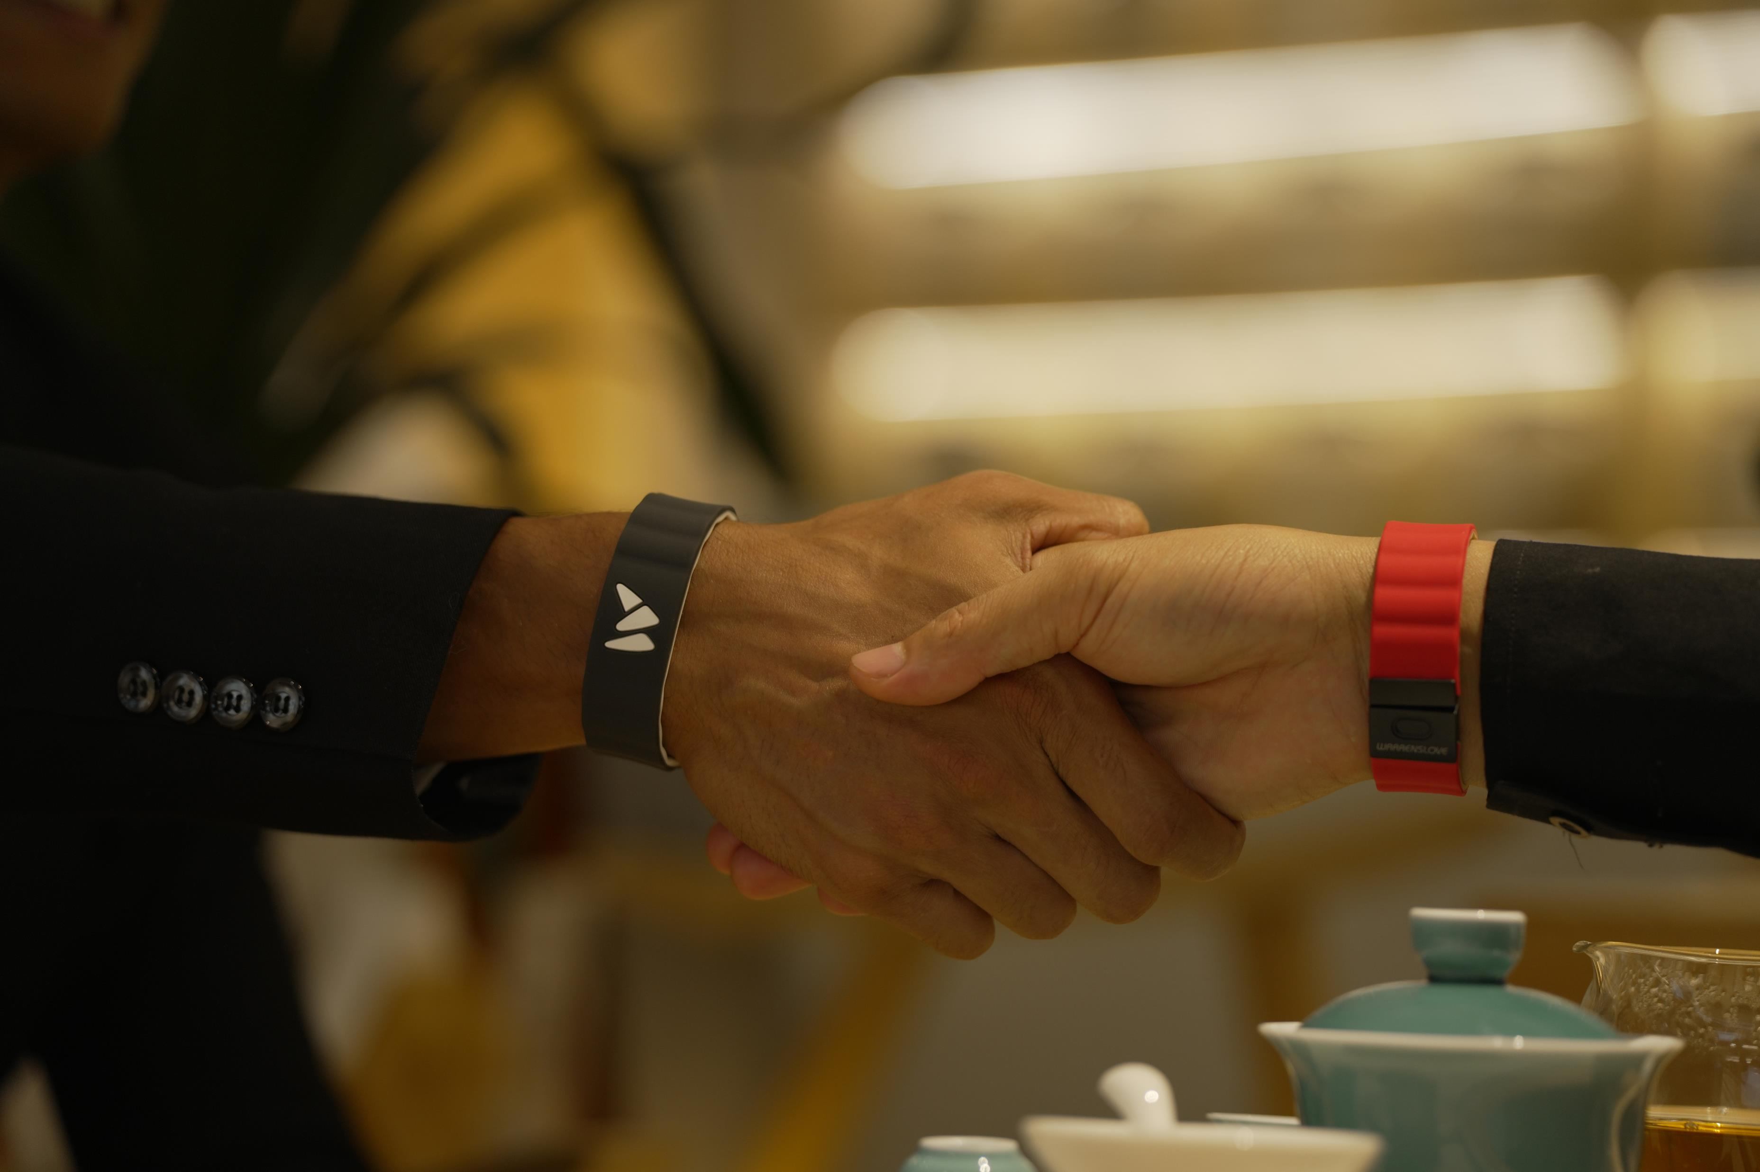
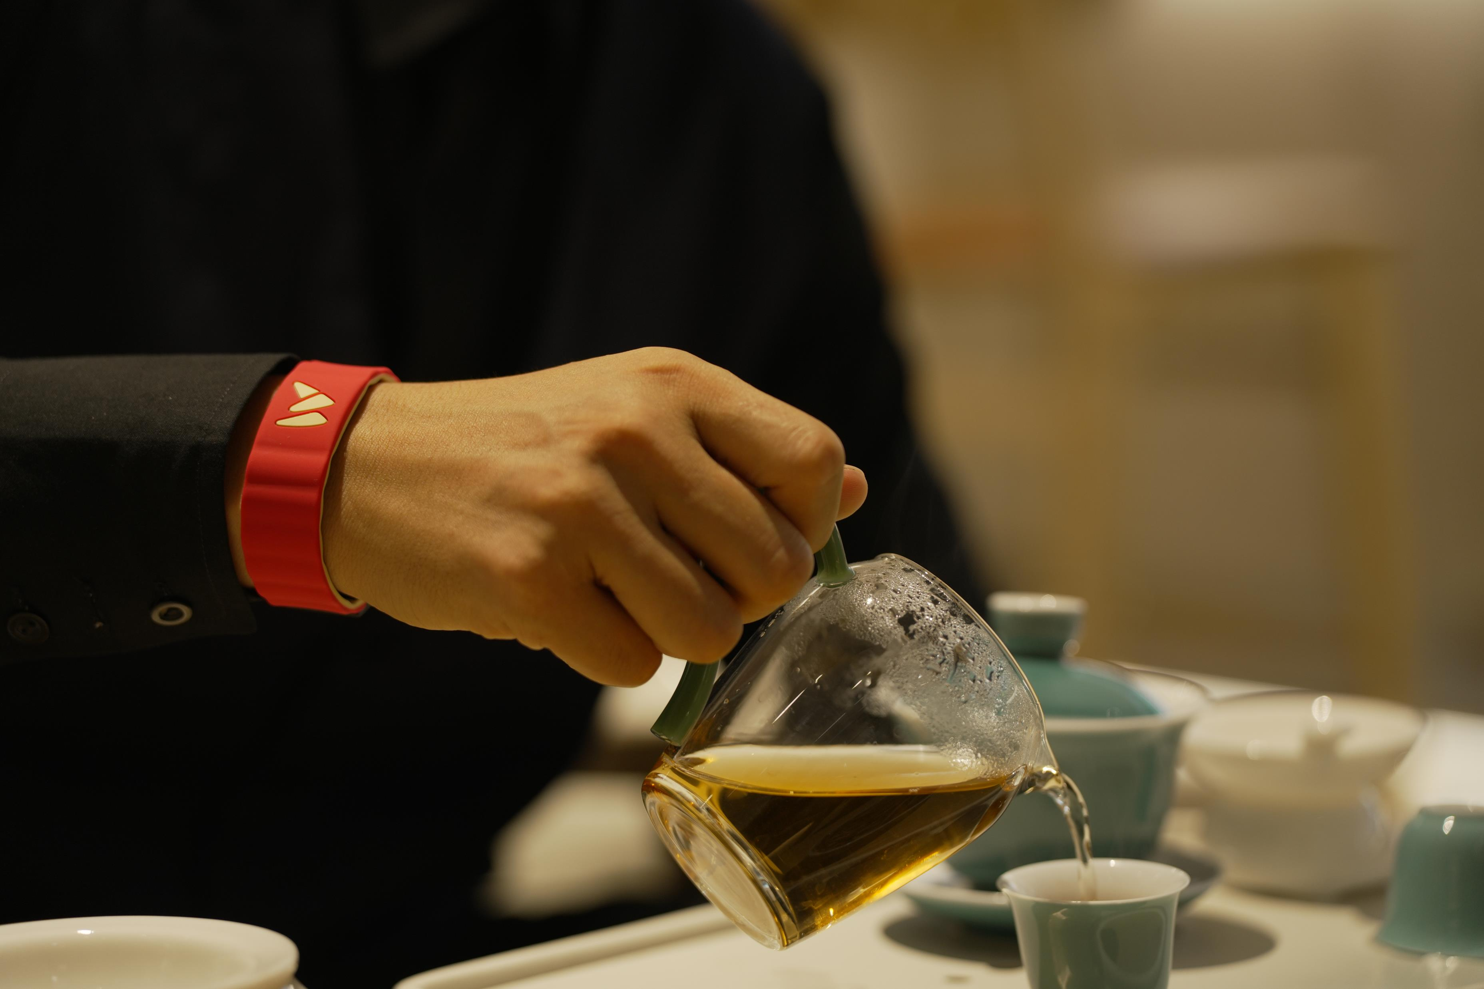

Slide 26
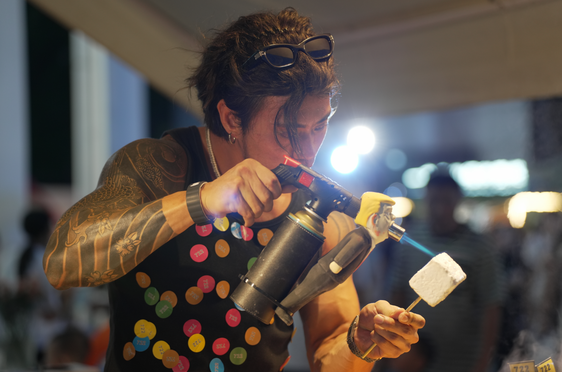
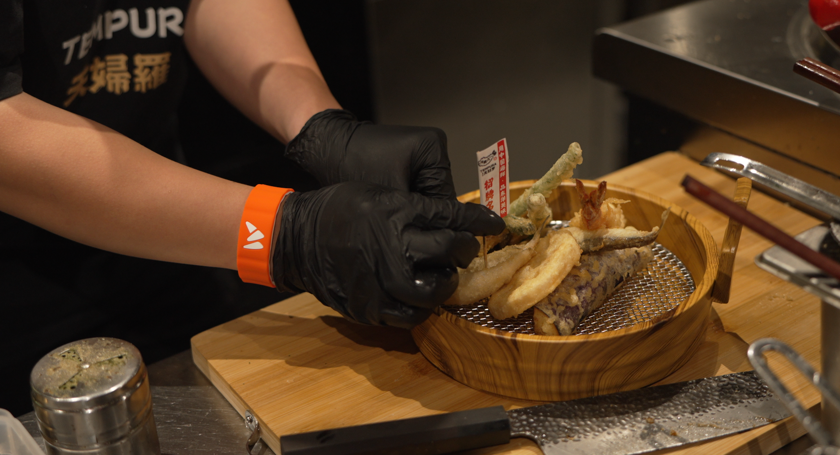

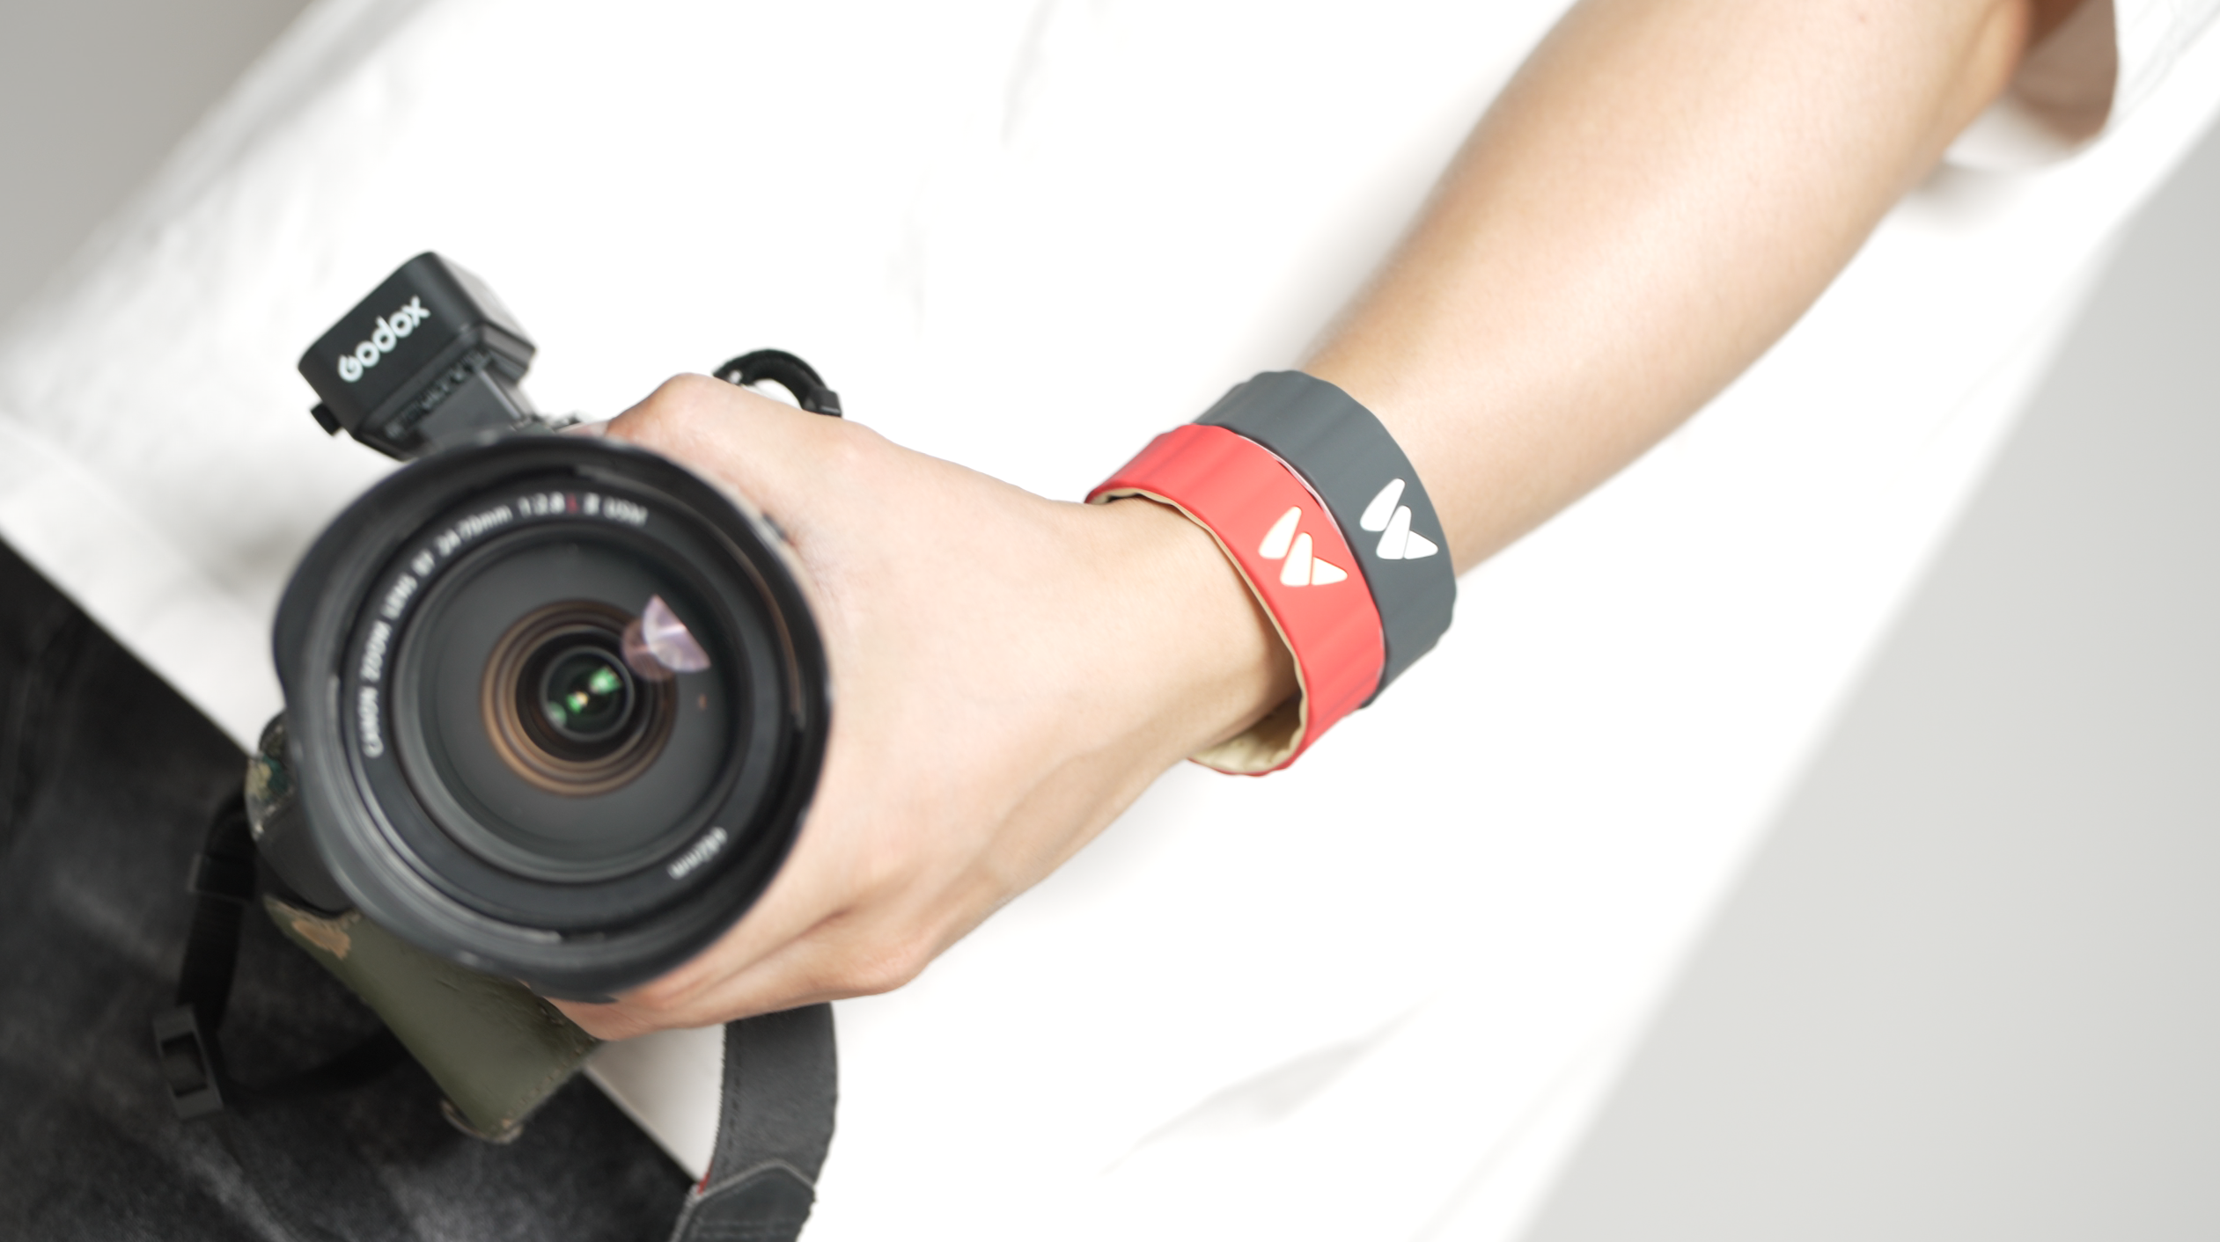
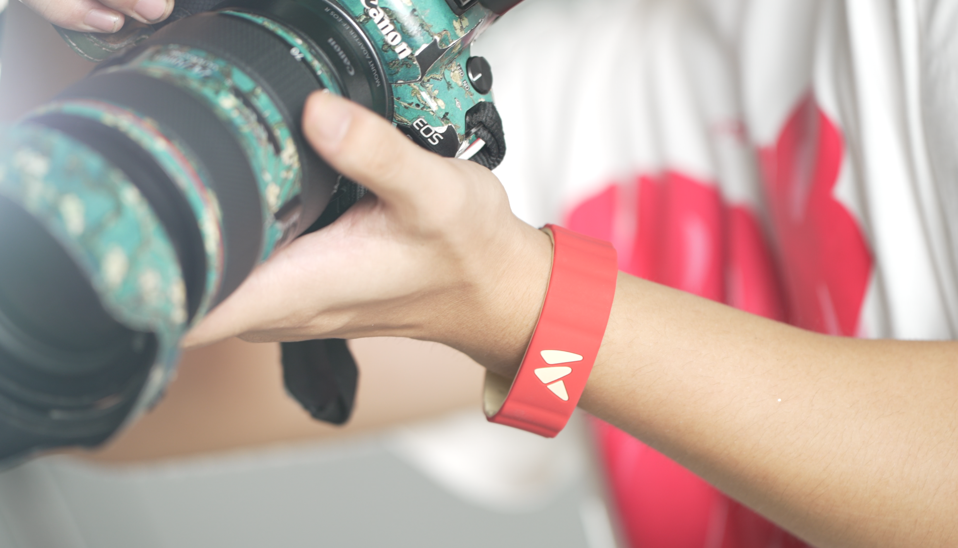
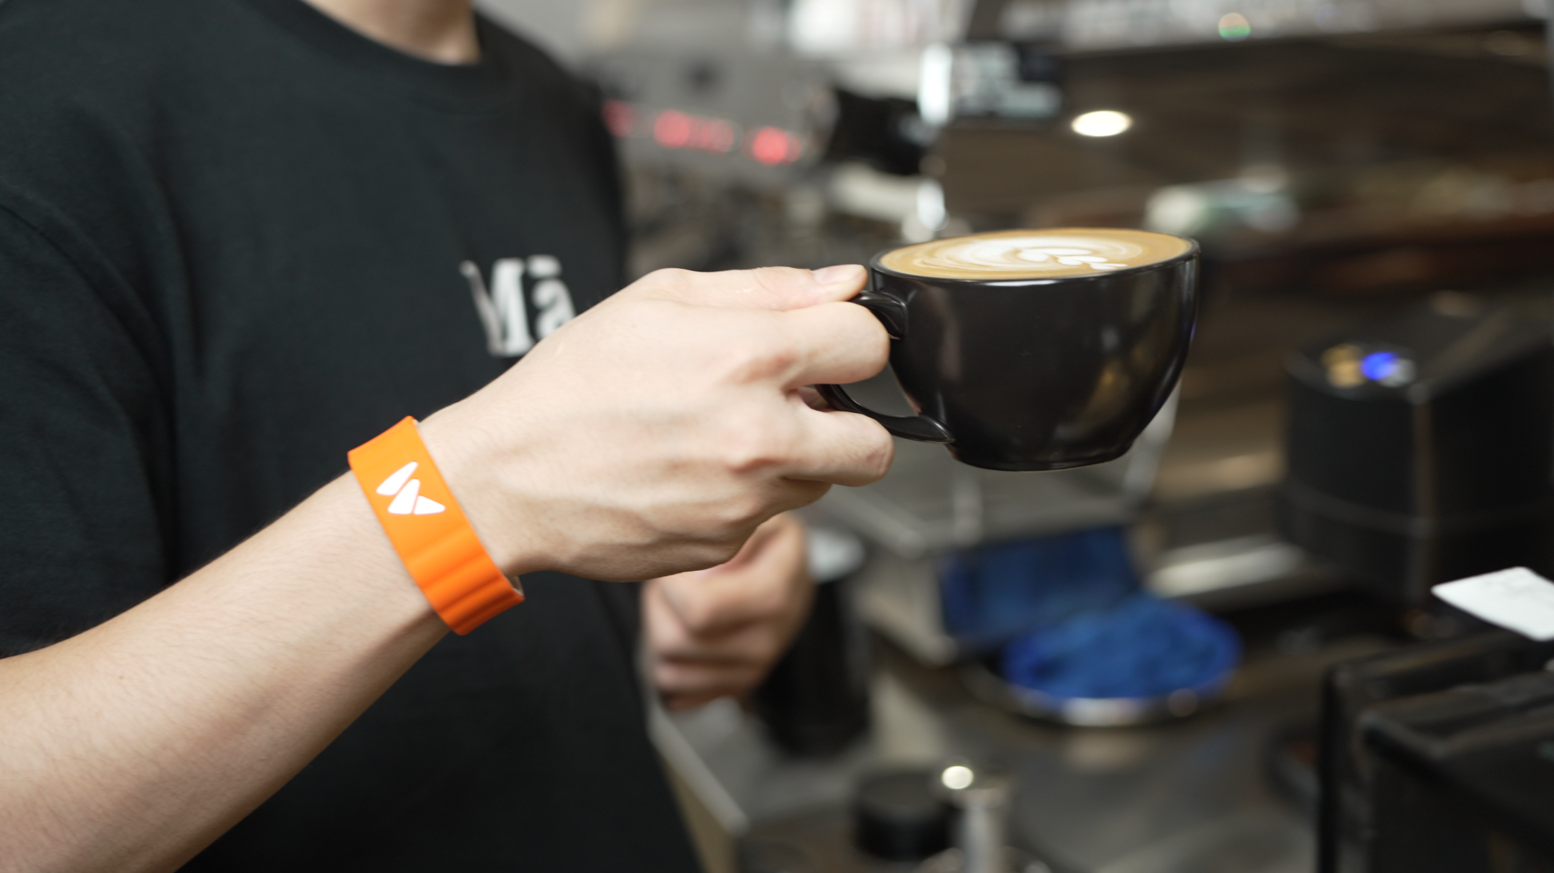

Slide 27


25年
4个板块
SINCE1999
1000名
生物科技 医疗美容 养老康养 再生医学
员工总数
2个
50余项
第57家
国家级生产基地
发明专利
直销经营许可证

Slide 28
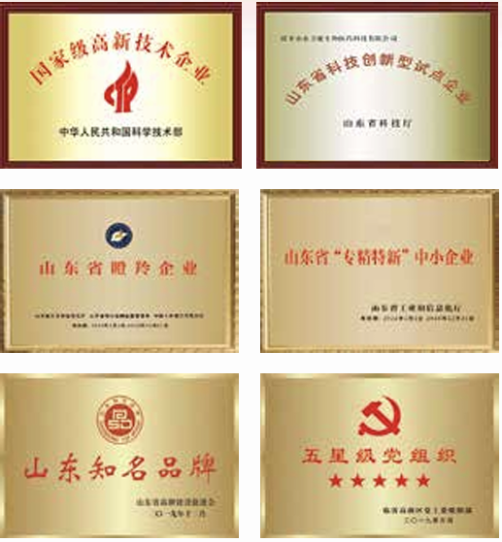

Slide 29
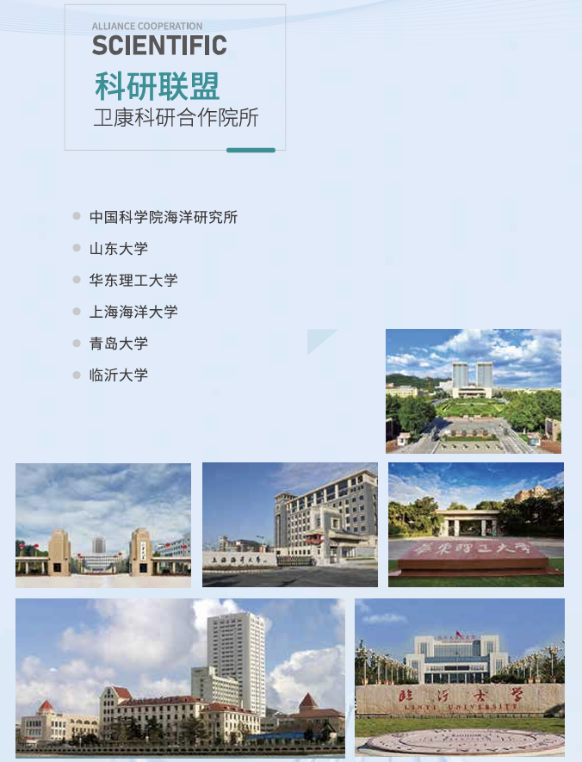




Slide 30



Slide 31




CNY.30000000000
NTD.2000000000

Slide 32





Slide 33
董事长王宗继表示，经营沃伦勒夫品牌，不是为了让它更像卫康，而是为了助力卫康华丽转身。沃伦勒夫品牌必将成为卫康生物集团最重要的品牌板块。
下一个大健康产业的风口已经出现，时值中国直销行业法规近20年来首次进行利好修订，作为中国第57家获得直销经营许可证的卫康生物集团成功获得沃伦汉奇教授8号实验室的独家授权，以及沃伦勒夫品牌中国地区的独家经营权，在山东临沂总部按国际标准设立生产组装车间及配套物流中心，并建设了完善的产品展厅及会议培训中心，完全由卫康集团直营，合规合法经营，长久稳健发展，助力卫康生物华丽转身！以划时代的科技产品和大爱的分享创业精神，带领更多人实现梦想。

Slide 34

科技，应该让人类仰望星空，探索宇宙
科技，更应造福人类，把爱和健康传承下去
卫康·沃伦勒夫
全球领先的创新健康科技品牌

